Slide 1



Nhiệt liệt chào mừng quý thầy, cô về dự giờ
Môn:Toán
LỚP 3B
GV: Lê Thị Thanh Luyên

Slide 2






KHỞI ĐỘNG
Hộp quà bí mật

Slide 3


Slide 4


Slide 5
Bài 13:
Tìm thành phần trong phép nhân, phép chia
Tiết 1: Tìm thừa số trong một tích

Slide 6



như nhau
Bài toán: 3 ca đựng nước như nhau có tất cả 6l nước. Hỏi mỗi ca đựng mấy lít nước?
?
?
?
6 l
Số lít nước ở một ca lấy 3 lần được 6 l.

Slide 7

Số lít nước ở một ca lấy 3 lần được 6 l.
Số lít nước ở một ca là:
6 : 3 = 2 (l)
?
?
?
2
6l
Ghi nhớ: Muốn tìm thừa số chưa biết, ta lấy tích chia
cho thừa số đã biết.
x 3 = 6
?
Thừa số
Thừa số
Tích

Slide 8







Vòng 1: KHỞI ĐỘNG

Slide 9
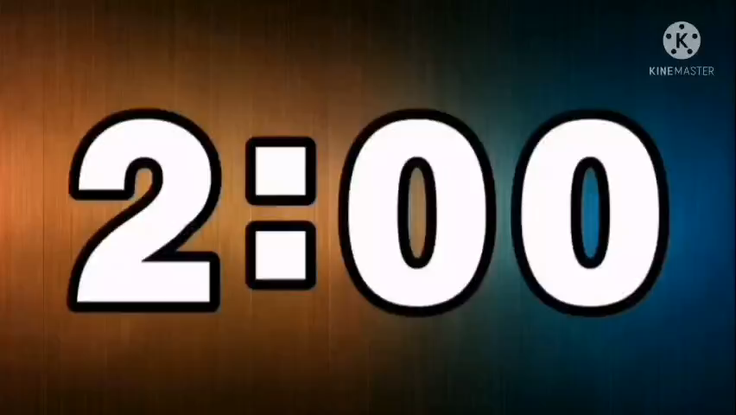




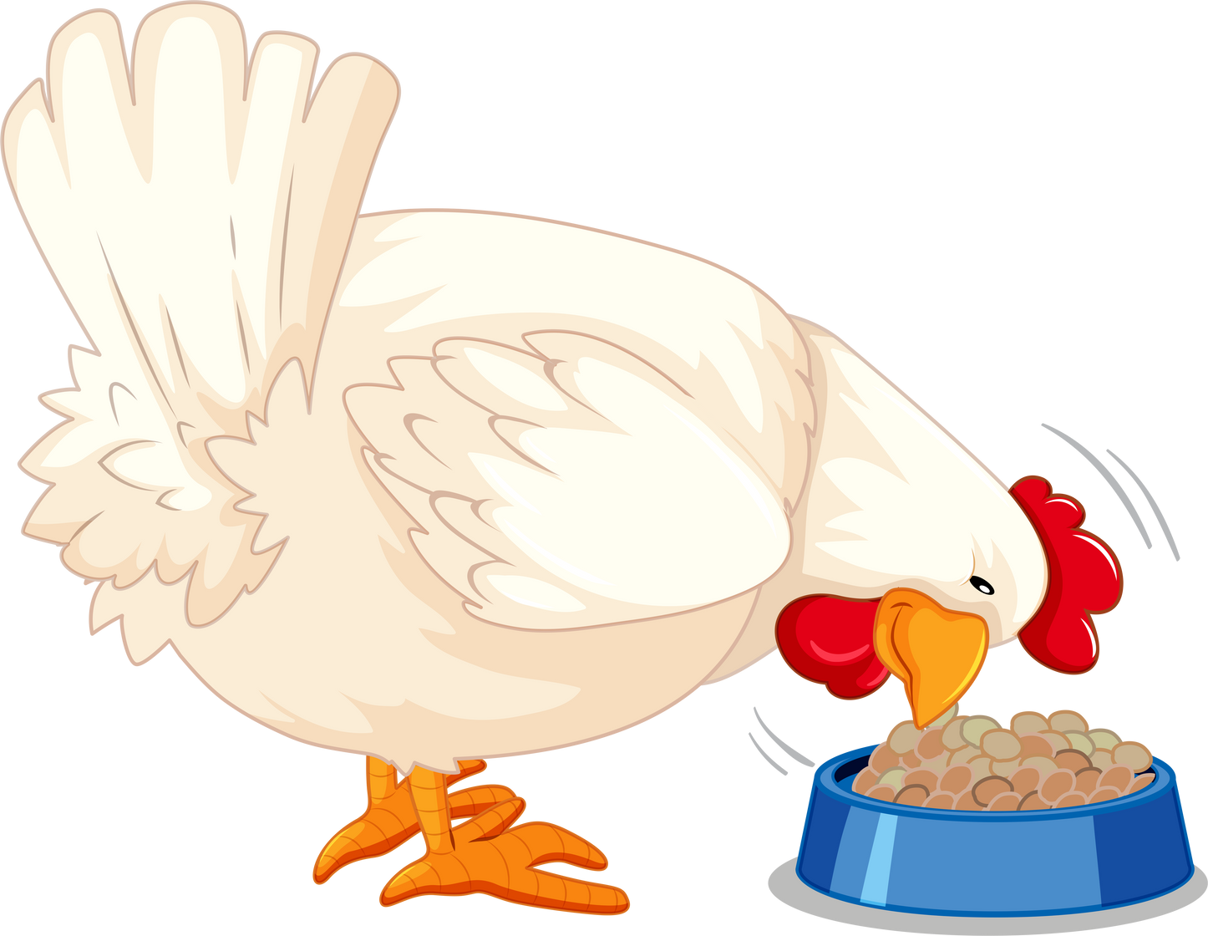
Bài 1 (T39). Tìm thừa số (theo mẫu)
Mẫu: x 5 = 35
35 : 5 = 7
?
x 4 = 28
x 3 = 12
6 x = 24
?
?
?
Làm bảng con

Slide 10
Vòng 2:TĂNG TỐC

Slide 11





Bài 2 (T39). Số?
Thừa số | 8
Thừa số | 4
Tích | 32
?
6
18
5
?
30
7
?
21
?
9
36

Slide 12

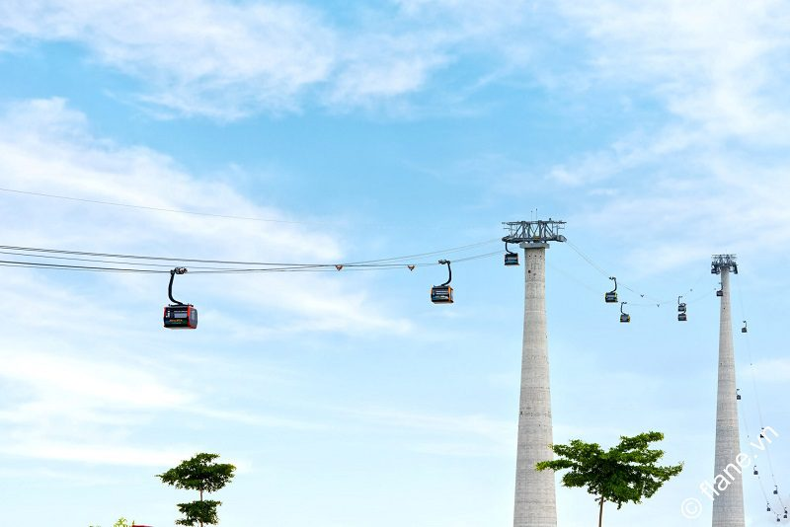
CÁP TREO CÁT BÀ

Slide 13
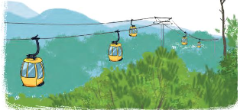




=>Vòng 3: VỀ ĐÍCH
Bài 3 (T40). 5 ca-bin chở tất cả 30 người. Biết rằng số người ở mỗi ca-bin như nhau. Hỏi mỗi ca-bin chở bao nhiêu người?

Slide 14










CHÂN THÀNH CẢM ƠN CÁC THẦY, CÔ ĐÃ VỀ DỰ GIỜ, THĂM LỚP!

